Slide 1
Поняття бренду, брендингу. Елементи фірмового стилю. Айдентика. Створення логотипів. Брендгайд. Брендбук.
Інформатика
С – 21

Slide 2
Фірмовий стиль
Фірмовий стиль – це набір кольорових, графічних, словесних, типографічних, дизайнерських, постійних елементів (констант), що забезпечують візуальну і змістову єдність товарів (послуг) усієї вихідної від фірми інформації, її внутрішнього оформлення.
Основні складові фірмового стилю:
Фірмовий знак
Логотип
Слоган
Фірмовий блок
Фірмові кольори
Фірмовий комплект шрифтів
Фірмові константи
Бренд – це назва, термін, символ або дизайн (або комбінація всіх цих понять), що позначають певний вид товару або послуги окремо взятого виробника (або групи виробників) і виділяють його серед товарів і послуг інших виробників.

Slide 3
Етапи створення бренду:
1.Позиціонування
2.Стратегія бренду
3.Формування ідеї
4.Вивчення брендів-конкурентів
5.Лінгвістичний аналіз
6.Попереднє тестування перед виходом на ринок

Slide 4
Основні правила позиціонування бренду:
позиціонування має бути унікальним і впізнаваним (чітка диференціація від конкурентів);
позиціонування має відповідати явним і прихованим потребам цільових споживачів;
позиціонування має бути підкріплено реальними фактами;
позиціонування бренду має бути незмінним у всіх елементах.

Slide 5
«Бренд» (brand) це:
певне враження про товар у думках споживачів;
найцінніший нематеріальний актив компанії: її назва, логотип, символ, слоган, мелодія, люди в її рекламі;
все те, що транслює, говорить і робить компанія;
сприйняття компанії в цілому: її сервісу, продукту, корпоративної культури;
сто відсоткова гарантія очікувань споживачів і очікуваної поведінки компанії;
враження споживачів, якими можна керувати, розробляючи правильну стратегію бренду.

Slide 6
Види брендів

Slide 8
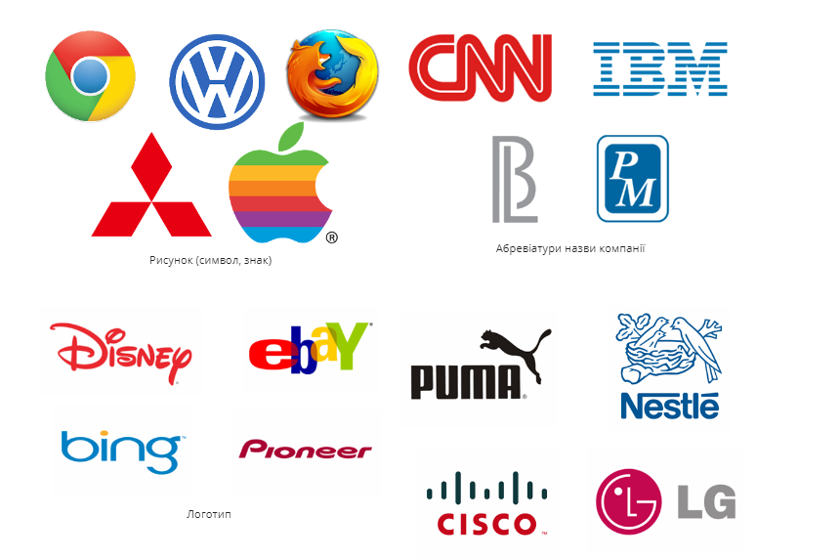
Види товарних знаків

Slide 9
Логотипи

Slide 10
Брендінг
Брендінг (від англ. branding) - процес формування бренду, який може займати кілька років.
Перетворення торгової марки на бренд - трудомісткий процес, що вимагає терпіння та інвестицій.
Досягнення маркою статусу бренду вже є успіхом, який сторицею окупає всі старання.

Slide 11
Основні принципи брендингу
1. Принцип лідерства в категорії
Розвинений бренд є одним з лідерів на ринку або за кількістю покупців або за обсягами отримуваного прибутку.
2. Принцип забезпечення довготривалості та інвестиційної надійності
Розвинений бренд має довгострокову перспективу і є надійним вкладенням інвестицій.
3. Принцип стійкості до відсутності комунікаційної підтримки
Споживання розвиненого бренду на тлі припинення рекламної кампанії падає дуже повільно.
4. Принцип мінімізації питомих витрат на масову комунікацію
Питомі витрати на масову комунікацію (в першу чергу - на рекламу) для розвиненого бренду (коли він вже виведений на ринок) набагато менше, ніж для нерозвиненого.
5. Принцип формування лояльних споживачів
Розвинений бренд володіє вираженою лояльністю.
6. Принцип однакового сприйняття бренду
Важливою характеристикою розвинутого бренду є однаковість того суб'єктивного опису бренду, яке дають йому споживачі.
7. Принцип посилення конкуренто-спроможності
Мала уразливість від конкурентів.
8. Принцип збільшення прибутковості
Великий прибуток при порівняно рівній собівартості товарів масового попиту.
9. Принцип відносності ціни бренду
Бренд завжди коштує в кілька разів дорожче небрендових "ярмаркових" товарів незалежно від його реальної собівартості.
10. Принцип розширення можливостей для отримання прибутку
Розвинений бренд дозволяє отримувати додатковий прибуток, не пов'язаний з прямими продажами власного товару.
11. Принцип наявності додаткових можливостей для просування
У розвинутого бренду з'являються додаткові можливості по просуванню марки.

Slide 12
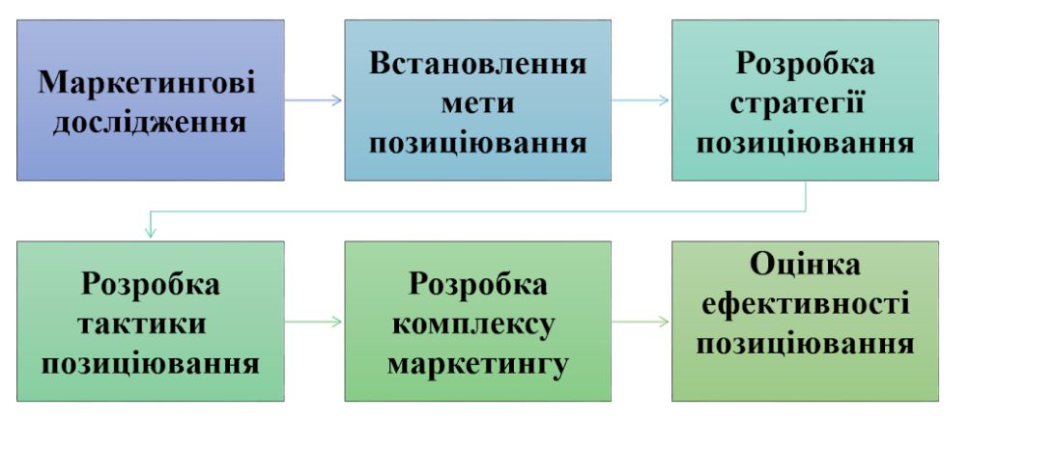
Позиціонування бренду
Етапи позиціонування

Slide 13
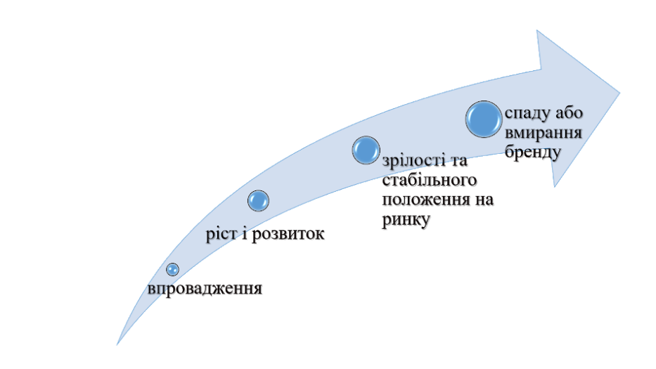
Життєвий цикл бренду

Slide 14
Неймінг
Неймінг - розробка імені бренду, яке сприяє завоюванню споживача. Тому ім'я бренду повинно володіти певними властивостями, що працюють на бренд, що підсилюють його позиції на ринку і, в кінцевому підсумку, допомагають продавати товар.
Вдалий неймінг бренду ─ це найважливіша ланка його просування на ринку товарів чи послуг, що привертає увагу споживача вже саме по собі і зменшує витрати на рекламу, PR, маркетингові заходи.
Основні способи створення назв:
Психологи і маркетологи давно встановили: чим більше відчутне ім'я, тим більше асоціацій воно викликає і тим більше знайомим воно стане.

Slide 15
Логотипи
Логоти́п — комбінація початкових букв, що являє собою скорочену назву якої-небудь установи,підприємства, фірми і т. ін.;
постійний словесний, образотворчий або об'ємний знак, комбінований з літерами, цифрами, словами або без них, що є емблемою підприємства чи окремої особи, які представляють свої послуги;
зображення або малюнок, який використовується людиною, групою або компанією, щоб відзначити, ким вони є.

Slide 16
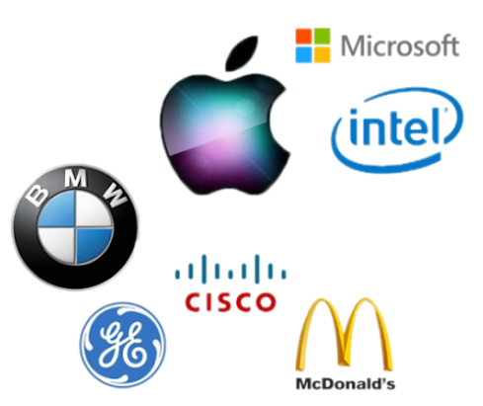
Виділяють такі типи логотипів:
Оригінальна графічне зображення назви.
Фірмовий знак . Буквене накреслення
Фірмовий блок - комбінація назви і знака.
Вимоги до логотипу:
запам'ятовуваність
універсальність
оригінальність
асоціативність
виразність
функціональність
лаконічність
унікальність

Slide 17
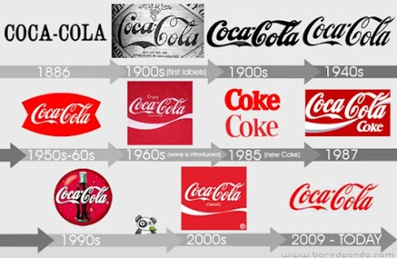
Ребрендинг
Ребрендинг – активна маркетингова стратегія, що включає комплекс заходів щодо зміни бренду (як компанії, так і виробленого нею товару), або його складових: назви, логотипу, слогану, візуального оформлення, зі зміною позиціонування.

Slide 18
Брендбук
Брендбук (Brandbook) - досить об'ємне видання, що містить в собі інформацію по фірмовому стилі компанії та правила його використання.
Брендбук - головна книга компанії. Його відмінність від фірмового стилю полягає в тому, що фірмовий стиль призначений для споживача і покликаний виділити бренд з ряду конкурентів. Тоді як брендбук призначається для працівників компанії, в першу чергу для тих, хто займається просуванням бренду на ринку.
Покликання брендбука - це опис цінностей бренду і способів донесення їх до споживачів:
Місія і філософія компанії (звичайно, якщо це не порожні слова, а визначальні фактори ведення бізнесу);
Опис цінностей бренду;
Опис ключових ідентифікаторів бренду;
Опис повідомлення бренду, яке передається споживачеві;
Опис каналів передачі повідомлення;
Опис методів передачі повідомлення (аудіо, відео, фото, тексти).

